Slide 1








UỶ BAN NHÂN DÂN QUẬN LONG BIÊN
TRƯỜNG MẦM NON NGUYỆT QUẾ
LĨNH VỰC PHÁT TRIỂN NHẬN THỨC
HOẠT ĐỘNG KHÁM PHÁ
ĐỀ TÀI: NGÔI NHÀ CỦA BÉ

Slide 2


Hoạt động khám phá:
Ngôi nhà của bé

Slide 3
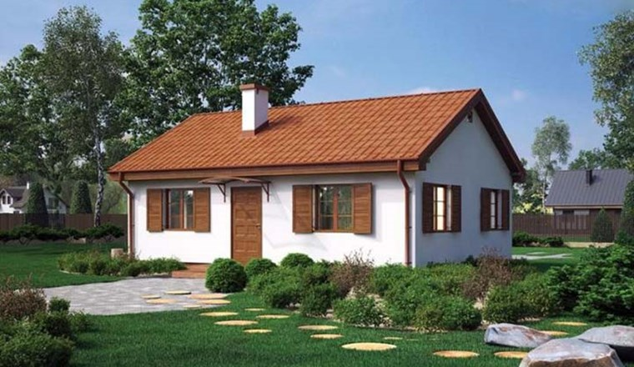

Slide 4
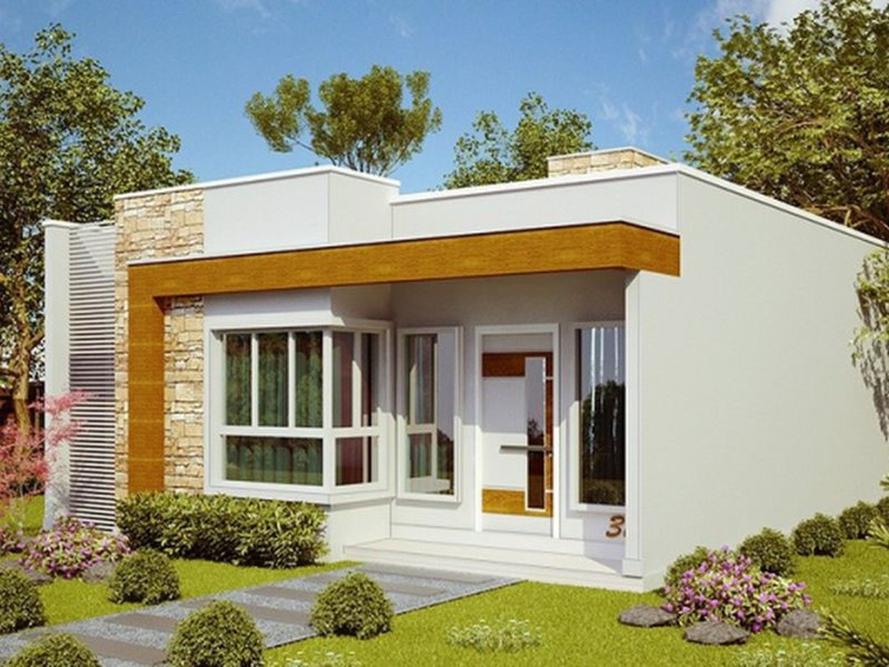
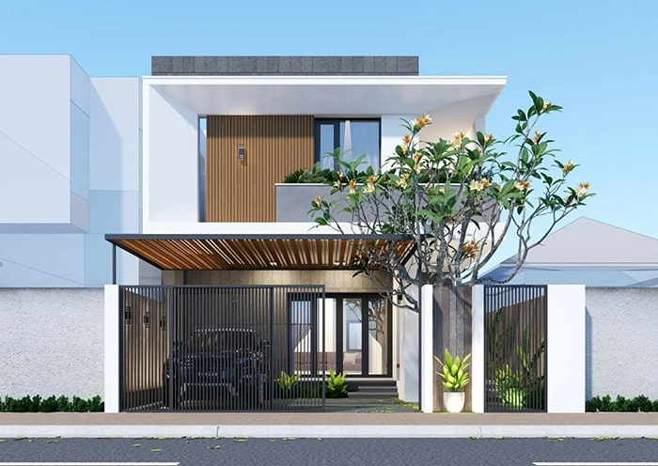

Slide 5
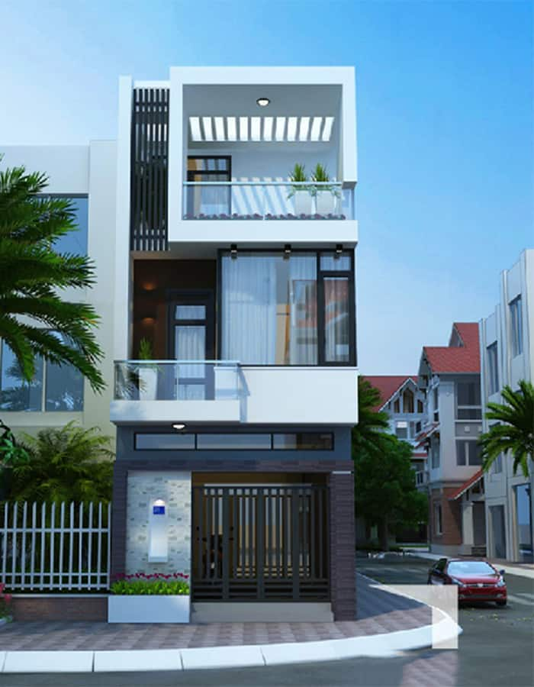
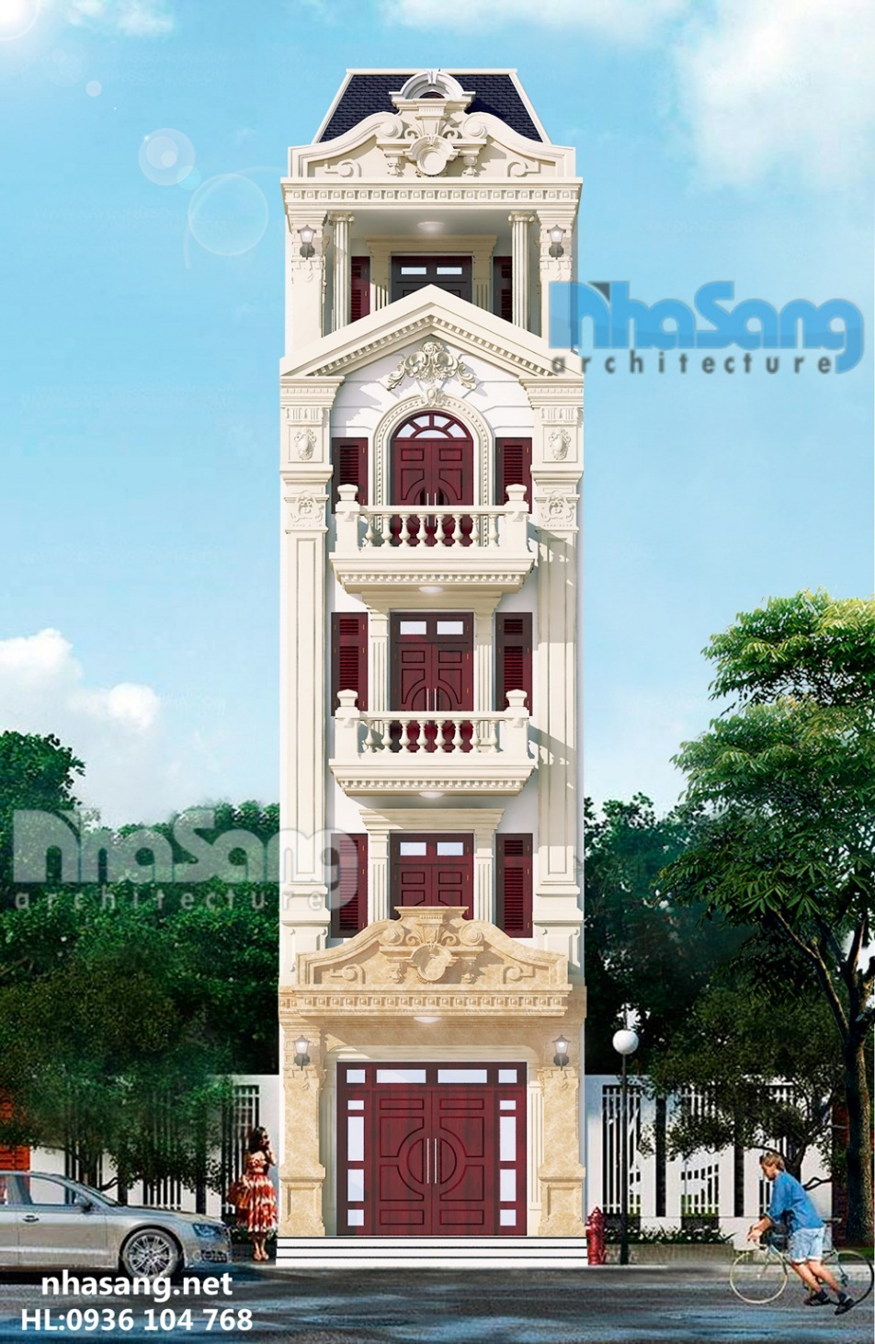

Slide 6
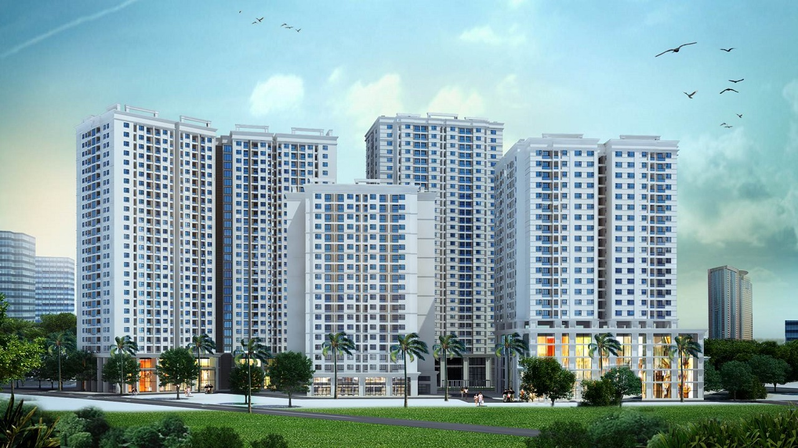

Slide 7
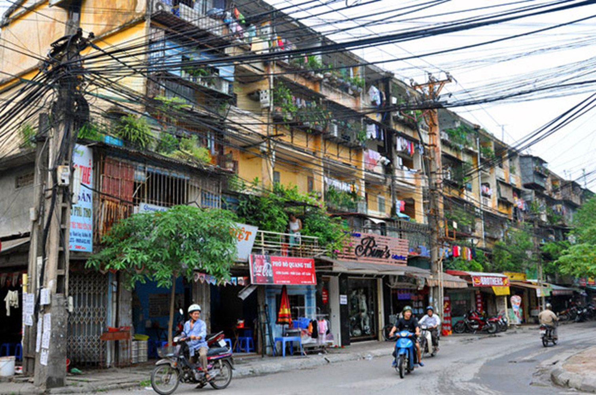

Slide 8

Bé hãy so sánh
nhà chung cư và nhà tập thể?

Slide 9


Slide 10
Bé biết
những kiểu nhà nào?

Slide 11
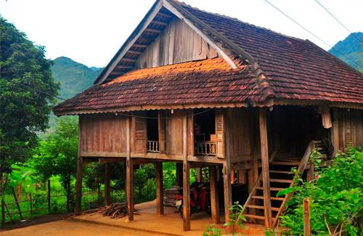

Slide 12
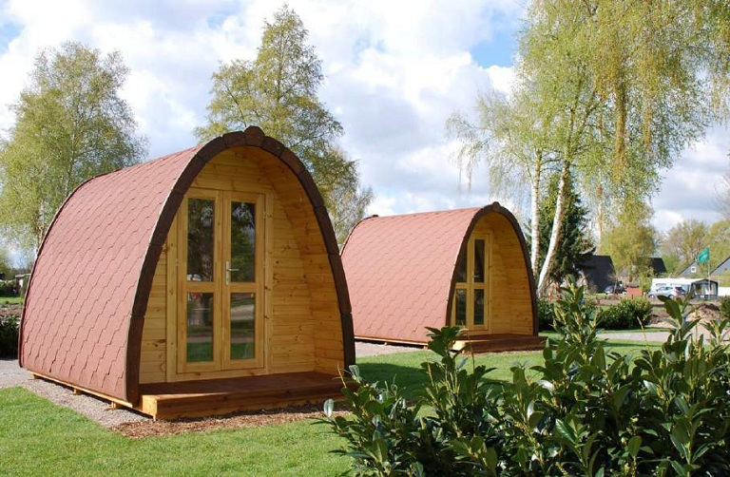

Slide 13
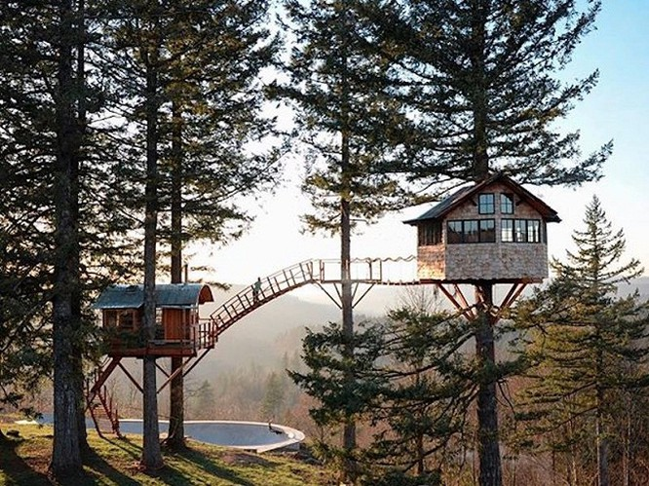

Slide 14
Khi xây nhà, cần những
nguyên vật liệu gì?

Slide 15
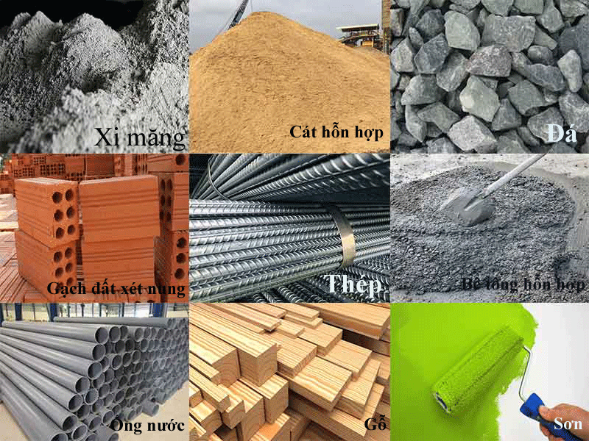

Slide 16
Để ngôi nhà luôn sạch đẹp
bé cần làm gì?

Slide 17
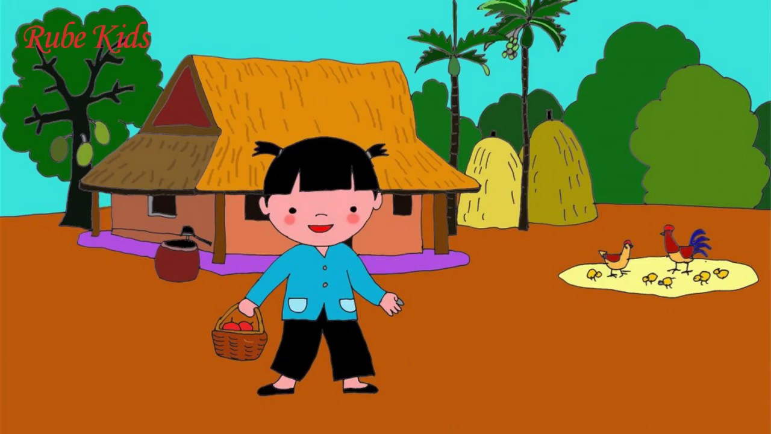

Slide 19
Về đúng nhà

Slide 20


Slide 24
Thử tài của bé

Slide 26
Hoạt động khám phá:
Ngôi nhà của bé

